Slide 1

Radon
CODES MODÈLES NATIONAUX DE CONSTRUCTION DE 2010
Morched Zeghal
Centre canadien des codes du CNRC
Février 2011

Slide 2
Introduction
La présentation fait partie d’une série de présentations sur les codes modèles nationaux de construction de 2010
Codes modèles élaborés par la Commission canadienne
des codes du bâtiment et de prévention des incendies
Ces codes doivent être adoptés par les autorités provinciales/territoriales pour avoir force de loi
Notes:
Cette présentation fait partie d’une série de treize présentations sur les codes modèles nationaux de construction de 2010.
Il est important de noter que les codes modèles élaborés par la Commission canadienne des codes du bâtiment et de prévention des incendies doivent être adoptés par les autorités provinciales/territoriales pour avoir force de loi.
Les exigences des codes édictées par la loi dans votre province ou votre territoire peuvent donc être différentes des exigences présentées ici.
Veuillez vérifier auprès des autorités locales.

Slide 3
Messages clés
Les modifications techniques relatives au radon
portent sur :
  la nouvelle directive de Santé Canada sur la concentration intérieure acceptable de radon
  la protection de base des maisons et des bâtiments
  les dispositions spécifiques en vue de l’atténuation du radon dans les maisons et les petits bâtiments nouveaux
Information pour les maisons et les bâtiments existants
  SCHL
  Santé Canada
  EPA
Notes:
La présentation transmettra deux messages clés
Modifications techniques relatives au radon. Inclut un aperçu de
la nouvelle directive de Santé Canada sur la concentration intérieure acceptable de radon;
mesures offrant une protection de base pour toutes les maisons et tous les bâtiments; et
dispositions spécifiques sur l’atténuation du radon dans les maisons et les petits bâtiments nouveaux.
La présentation inclut également de l’information sur le radon pour les maisons et les bâtiments existants fournie par des organismes comme la SCHL, Santé Canada et l’EPA.

Slide 4
Aperçu
Information générale sur le radon
Élaboration des modifications proposées
Modifications proposées
  Partie 5
  Partie 6
  Partie 9
Notes:
Voici un aperçu de la présentation.
Nous commencerons par
de l’information générale sur le radon
l’élaboration des modifications proposées
avant de présenter les détails des modifications proposées pour les parties 5, 6 et 9 du CNB.

Slide 5

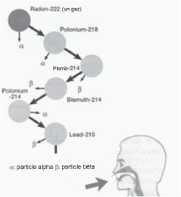
Qu’est-ce que le radon?
  Le radon est un gaz radioactif naturel
  Il est produit par la désintégration de l’uranium
  Pendant la désintégration, des particules alpha sont émises
  L’inhalation des particules endommage les poumons
  Inodore
    Insipide
      Incolore
Plomb-210
Notes:
Le radon est un gaz radioactif naturel produit par la désintégration des minéraux uranifères présents dans les roches et les sols.
Pendant la désintégration, des particules alpha radioactives sont émises, lesquelles particules sont nocives pour notre santé.
Le radon est
inodore
insipide
incolore

Slide 6
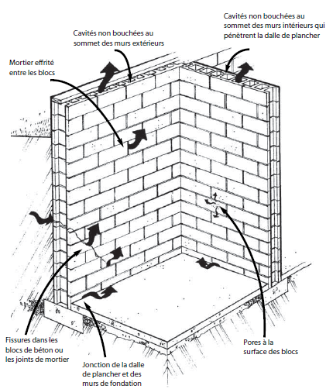
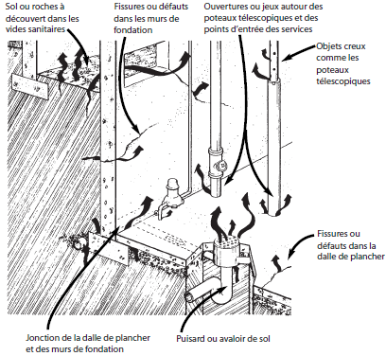
D’où vient le radon?
Illustrations tirées de : Le radon : guide à l’usage des propriétaires canadiens (SCHL – 2007)
Notes:
Voici une illustration de certains trajets d’infiltration types du radon. Ces trajets incluent :
- les fissures dans les murs;
les pourtours ouverts entre les dalles et les murs;
les tuyaux;
les ouvertures menant vers le sol non protégé;
les cavités non scellées dans les blocs de maçonnerie;
les avaloirs de sol non scellés.

Slide 7
Pourquoi devons-nous porter attention à ce problème?
  Santé Canada estime que 1 900 décès attribuables au cancer du poumon chaque année sont causés par le radon
  Nous passons plus de temps à l’intérieur, y compris dans les sous-sols
  Les bâtiments sont plus étanches
  Dans certaines régions, le risque de présence de radon dans le sol est élevé
  Santé Canada a réduit le niveau d’exposition acceptable de 800 Bq/m³ à 200 Bq/m³
Rayons cosmiques
Inhalation de radon
Sources terrestres externes
Ingestion
Exposition mondiale moyenne aux sources de rayonnement
Notes:
De nombreux faits nous obligent à porter attention au radon :
Comme vous pouvez le voir dans le graphique, l’inhalation de radon représente plus de 50 % des cas d’exposition à ce gaz, qui cause des problèmes de santé. En fait, Santé Canada estime que 1 900 décès attribuables au cancer du poumon chaque année sont causés par le radon
Nous passons plus de temps à l’intérieur, y compris dans les sous-sols;
Nous construisons des bâtiments de plus en plus étanches; et
Dans certaines régions, le risque de présence de radon dans le sol est élevé.
À la suite de ces constatations liées à la santé, et des nouvelles façons de construire et de vivre des Canadiens, Santé Canada a rendu la directive canadienne sur le radon plus stricte.

Slide 8
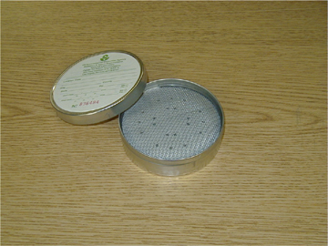
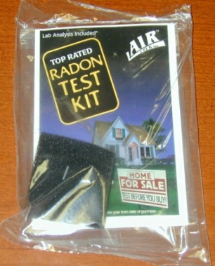
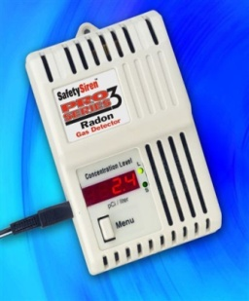
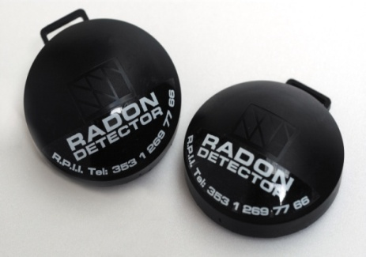
Comment le radon peut-il être mesuré?
Santé Canada – essai de détection du radon
  Minimum 1 mois pendant la saison de chauffage
  Limite annuelle moyenne ≤ 200 Bq/m³
Essais en vertu des codes…
  pas possibles pendant la construction
  non réalisables au moment de la construction
  pas pratiques/économiques pour les
  constructeurs
Responsabilité d’effectuer des essais
  … incombe au propriétaire
Notes:
Comment mesure-t-on le radon?
Santé Canada recommande
l’exécution d’essais de détection du radon au cours de la saison de chauffage pendant une période minimale d’un mois; et
une intervention lorsque la concentration annuelle moyenne est supérieure à 200 Bq/m³.
Les essais de détection du radon en vertu des codes :
ne sont pas possibles pendant la construction;
ne sont donc pas réalisables au moment de la construction;
l’exécution d’essais, même si elle est effectuée une fois la construction terminée, n’est également pas pratique/économique pour les constructeurs.
À ce titre, la responsabilité des essais de détection du radon incombe au propriétaire du bâtiment.

Slide 9
Groupe d'étude sur le radon
Mandat
  Valider/examiner les exigences actuelles
    La protection offerte par les exigences de construction actuelles
    est-elle adéquate
      … pour 800 Bq/m³?
      … pour 200 Bq/m³?
    Que peut-on faire pour rendre les exigences actuelles plus efficaces?
  Élaborer des modifications quant aux moyens de protection contre l’infiltration du radon
  Ne pas considérer
    la diffusion du radon au travers des matériaux – contribue faiblement
    l’analyse du sol avant la construction – aucune corrélation avec la concentration intérieure
    les émanations de radon des matériaux de construction –
    contribuent faiblement
Notes:
Le Comité permanent de la séparation des milieux différents et le Comité permanent des maisons et des petits bâtiments ont formé un groupe d'étude mixte sur le radon. Le groupe d'étude était chargé de :
valider/examiner les exigences actuelles en vue de répondre aux questions suivantes :
la protection offerte par les exigences de construction actuelles est-elle adéquate du point de vue de l’ancienne directive (800 Bq/m³) et de la nouvelle (200 Bq/m³)?
Que peut-on faire pour rendre les exigences actuelles plus efficaces?
Le groupe d'étude mixte s’est vu confier le mandat d’élaborer des modifications en vue de la protection contre l’infiltration du radon.
Le groupe d'étude a toutefois décidé de ne pas considérer :
la diffusion du radon au travers des matériaux, car elle contribue peu aux infiltrations de radon;
l’analyse du sol avant la construction, car il n’existe pas de corrélation claire avec la concentration intérieure; et
les émanations de radon des matériaux de construction, car elles contribuent peu aux infiltrations de radon.

Slide 10
Groupe d'étude sur le radon
Mini-collecte de données dans les régions à risque élevé
  Trois emplacements à risque élevé ont fait l’objet d’essais en
  C.-B., au Manitoba et en N.-É.
  Plus de 90 maisons nouvellement construites
  Essais de détection pendant six semaines en mars/avril 2008
Deux emplacements (plus de 60 maisons)
  Pratique actuelle :
    Le scellement du pourtour et des pénétrations, ainsi que l’exécution d’inspections spécifiques, NE sont PAS des pratiques courantes
  Résultats :
    Niveaux de radon supérieurs à 800 Bq/m³ dans de nombreux cas
Notes:
Pour répondre à certaines des questions, le groupe d'étude a entrepris une étude qui a consisté à recueillir des données sur le radon dans des régions à risque élevé.
Trois régions à risque élevé situées en Colombie-Britannique, au Manitoba et en Nouvelle-Écosse ont été considérées. L’étude a inclus plus de 90 maisons nouvellement construites, et les essais ont été effectués pendant six semaines au cours de la saison de chauffage de mars/avril 2008.
Voici certains des détails de l’étude :
À deux emplacements correspondant à plus de 60 maisons, le scellement du pourtour et des pénétrations, ainsi que l’exécution d’inspections spécifiques, N’étaient PAS des pratiques courantes.
Dans ces maisons, les essais ont démontré l’existence de niveaux de radon supérieurs à l’ancienne directive de 800 Bq/m³ dans de nombreux cas.

Slide 11
Groupe d'étude sur le radon
Un emplacement (29 maisons)
  Pratique actuelle :
    Le scellement du pourtour et des pénétrations par les constructeurs est requis
    Les inspections par des inspecteurs attitrés sont courantes
  Résultats :
    Niveaux acceptables de radon (directive actuelle)
    50 % des maisons se situaient à l’intérieur de la nouvelle directive de 200 Bq/m³
    Des problèmes avaient été relevés par le protocole d’inspection pour les maisons présentant une concentration de plus de 200 Bq/m³
Conclusion
  Les dispositions actuelles du Code, lorsqu’elles sont appliquées et font l’objet d’inspections, procurent une protection de base acceptable
Notes:
À l’autre emplacement, correspondant à 29 maisons, les pratiques de construction courantes exigeaient le scellement du pourtour et des pénétrations, ainsi que des inspections par des inspecteurs attitrés
Les essais de détection dans ces maisons ont montré :
dans tous les cas – des niveaux acceptables de radon par rapport à l’ancienne directive de 800 Bq/m³;
dans 50 % de tous les cas – les maisons se situaient à l’intérieur de la nouvelle directive de 200 Bq/m³.
Des problèmes avaient été relevés par le protocole d’inspection pour les maisons présentant une concentration de plus de 200 Bq/m³
Le groupe d'étude en est donc arrivé à la conclusion que les dispositions actuelles du CNB, lorsqu’elles sont appliquées et font l’objet d’inspections, offrent une protection de base acceptable.

Slide 12
Le radon dans le CNB 1995/2005
Grands bâtiments (exigences de conception) – CNB 2005
  … du point de vue des systèmes
  Systèmes d’étanchéité à l’air (Partie 5)
  Drainage et protection contre l’eau (Partie 5)
  Installations de ventilation (Partie 6)
  Agents contaminants (Partie 6)
  Excavation (Partie 4)
Spécifiquement sur le radon :
  Une phrase dans une note d’annexe à la partie 5
Notes:
Avant de présenter les modifications, permettez-mois d’expliquer en quoi consistaient les exigences relatives au radon dans le CNB 1995/2005.
Pour les grands bâtiments, les exigences de conception étaient traitées du point de vue des systèmes, en ce qui a trait aux exigences de base visant :
les systèmes d’étanchéisation à l’air
le drainage et la protection contre l’eau
les installations de ventilation
les agents contaminants
l’excavation
Du point de vue des exigences spécifiques, le radon était seulement mentionné dans une phrase d’une note d’annexe à la partie 5.

Slide 13
Le radon dans le CNB 1995/2005
Partie 5 – CNB 2005
Réduction des fuites d’air (cibles de performance)
  … fournir et maintenir des conditions acceptables
  … réduire au minimum la condensation et l’infiltration
  …des précipitations
  … éviter la formation de bancs de glace
  … ne pas nuire au fonctionnement des installations techniques
Note d’annexe
  Afin de limiter l’infiltration des gaz comme le radon et le méthane, un système d’étanchéité à l’air peut être exigé dans les composants et les ensembles de construction en contact avec le sol
Notes:
Examinons les exigences de la partie 5 du CNB 2005.
La section de la partie 5 qui traite de l’élimination des fuites d’air précisait les cibles de performance suivantes :
fournir et maintenir des conditions acceptables;
réduire au minimum la condensation et l’infiltration des précipitations;
éviter la formation de bancs de glace;
ne pas nuire au fonctionnement des installations techniques.
Et la note d’annexe indiquait ce qui suit :
« Afin de limiter l’infiltration des gaz comme le radon et le méthane, un système d’étanchéité à l’air peut être exigé dans les composants et les ensembles de construction en contact avec le sol. »

Slide 14
Modifications au CNB
Partie 5 – CNB 2010
Réduction des fuites d’air (cibles de performance)
  … fournir et maintenir des conditions acceptables
  … réduire au minimum la condensation et l’infiltration
  … des précipitations
  … éviter la formation de bancs de glace
  … ne pas nuire au fonctionnement des installations techniques
  Réduire au minimum les infiltrations de radon à partir du sol dans le but de maintenir la concentration de radon à l’intérieur à un niveau acceptable
Notes:
La modification apportée au corps de la partie 5 du CNB introduit une cible de performance spécifique au radon. Elle est présentée ci-dessous en bleu.
La modification précise ce qui suit :
« Réduire au minimum les infiltrations de radon à partir du sol dans le but de maintenir la concentration de radon à l’intérieur à un niveau acceptable . »

Slide 15
Modifications au CNB
Partie 5 – CNB 2010
Note d'annexe
  …
  En plus d’un système d’étanchéité à l’air, d’autres mesures peuvent être requises pour réduire la concentration de radon au-dessous de la valeur prescrite par Santé Canada
  Pour plus de renseignements sur la protection contre les infiltrations de radon, consulter les documents suivants :
    Le radon : guide à l’usage des propriétaires canadiens (SCHL/SC)
    Guide sur les mesures du radon dans les édifices publics (écoles, hôpitaux, établissements de soins et centres de détention) (SC)
    EPA/625/R-92/016, Radon Prevention in the Design and Construction of Schools and Other Large Buildings
Notes:
La modification apportée à la partie 5 inclut également la modification d’une note d'annexe afin d’attirer l’attention sur les autres mesures, en plus d’un système d’étanchéité à l’air, qui peuvent être nécessaires pour abaisser la concentration de radon à un niveau inférieur à la nouvelle limite précisée par Santé Canada (200 Bq/m³).
La note d'annexe mentionne également trois documents publiés par la Société canadienne d’hypothèques et de logement, Santé Canada et l’Environmental Protection Agency, dans lesquels on pourra trouver de l’information additionnelle sur les infiltrations de radon.

Slide 16
Le radon dans le CNB 1995/2005
Partie 6 – CNB 2005
Règles de l’art
  La conception, la construction et la mise en place des installations CVCA, y compris les installations mécaniques de réfrigération, doivent être conformes, sans s’y limiter, aux règles de l’art telles que celles énoncées dans :
    les normes et manuels de l’ASHRAE, le HRAI Digest, les manuels
    de l’Hydronics Institute, les normes NFPA, les manuels de la SMACNA, l’Industrial Ventilation Manual de l’ACGIH, la norme
    CSA-B214, « Code d’installation des systèmes de chauffage hydronique », la norme CSA-Z317.2, « Systèmes CVCA dans
    les établissements de santé »
Notes:
La partie 6 du CNB 2005 présentait une liste de documents relatifs aux règles de l’art en matière d’installations de chauffage, de ventilation et de conditionnement d’air.

Slide 17
Modifications au CNB
Partie 6 – CNB 2010
Règles de l’art
  La conception, la construction et la mise en place des installations CVCA, y compris les installations mécaniques de réfrigération, doivent être conformes, sans s’y limiter, aux règles de l’art telles que celles énoncées dans :
    … le document EPA/625/R-92/016, Radon Prevention in the Design and Construction of Schools and Other Large Buildings
Notes:
La modification apportée à la partie 6 et incluse dans le CNB 2010 ajoute un document d’orientation relatif au radon à la liste des documents sur les règles de l’art.
Le document provient de l’EPA – l’Environmental Protection Agency américaine – et contient des données de conception pour les écoles et d’autres grands bâtiments.

Slide 18
Modifications au CNB
Partie 6 – CNB 2010
Nouvelle note d'annexe
…
Réduction du radon
  Des mesures peuvent être requises pour réduire la concentration de radon au-dessous de la valeur prescrite par Santé Canada
  On peut trouver d’autres renseignements sur la réduction de la concentration de radon à l’intérieur des bâtiments dans les publications suivantes de Santé Canada :
    Guide sur les mesures du radon dans les édifices publics (écoles, hôpitaux, établissements de soins et centres de détention)
    Le radon : guide à l’usage des propriétaires canadiens (SCHL/HC)
Notes:
La modification apportée à la note d’annexe de la partie 6 est semblable à la modification apportée à la note d'annexe de la partie 5.
Elle
attire l’attention sur les mesures qui peuvent être requises afin de réduire la concentration de radon à un niveau inférieur à la nouvelle directive de 200 Bq/m³ précisée par Santé Canada;
et elle
énumère deux documents publiés par la Société canadienne d’hypothèques et de logement et Santé Canada dans lesquels on peut trouver de l’information additionnelle sur les infiltrations de radon.

Slide 19
Le radon dans le CNB 1995/2005
Maisons et petits bâtiments (exigences prescriptives)
– CNB 2005
… du point de vue des systèmes :
  excavation (9.12.)
  matériau des murs de fondation et du plancher (béton) (9.3.)
  planchers sur sol (9.16.)
  protection contre l’humidité (9.13.)
  systèmes d’étanchéité à l’air (9.25.)
  ventilation (9.32.)
En particulier :
  La question de la protection contre les gaz souterrains, y compris le radon, était abordée à la sous-section 9.13.4.
Notes:
Nous allons maintenant nous intéresser aux maisons et aux petits bâtiments. Ces types de bâtiments sont traités à la partie 9 du CNB, au moyen d’exigences prescriptives.
Comme les parties sur les grands bâtiments, la partie 9 du CNB 2005 aborde le radon du point de vue des systèmes, en ce qui a trait aux exigences de base visant :
l’excavation
les matériaux des murs de fondation et du plancher (béton)
les planchers sur sol
la protection contre l’humidité
les systèmes d’étanchéité à l’air
la ventilation
Du point de vue des exigences spécifiques, la question du radon fait l’objet d’un passage particulier, la sous-section 9.13.4., qui porte sur la protection contre les gaz souterrains.

Slide 20
Le radon dans le CNB 1995/2005
Partie 9 – Protection de base – CNB 2005
S’applique à toutes les maisons et à tous les petits bâtiments :
  Exigences d’étanchéité à l’air de la section 9.13.
    Pour les murs situés au-dessous du niveau du sol
    Pourtour de la dalle scellé au système d’étanchéité à l’air du mur
    Pourtour de toutes les pénétrations (tuyaux, principalement) étanchéisé
  Couvercles de puisard requis (9.14.)
  Exigences relatives au revêtement du sol (9.18.)
  Exemption du remblai sous la dalle (9.16.)
Notes:
La protection de base prévue à la partie 9 du CNB 2005 s’appliquait à toutes les maisons et à tous les petits bâtiments, et incluait
des dispositions relatives à l’étanchéité à l’air des murs au-dessous du niveau du sol qui exigeaient que :
le pourtour de la dalle soit scellé au système d’étanchéité à l’air des murs; et
le pourtour de toutes les pénétrations (tuyaux, principalement) soit étanchéisé.
La partie 9 :
exigeait des couvercles de puisard;
exigeait un revêtement du sol dans les vides sanitaires; et
permettait une exemption pour le remblai sous la dalle.

Slide 21
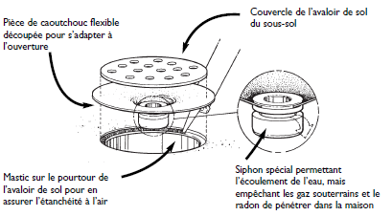
Le radon dans le CNB 1995/2005
Partie 9 – Protection de base – CNB 2005
  Avaloirs de sol étanches à l’air
Illustration tirée de : Le radon : guide à l’usage des propriétaires canadiens (SCHL – 2007)
Notes:
Les figures ci-dessus montrent la méthode d’étanchéisation à l’air des avaloirs de sol.

Slide 22
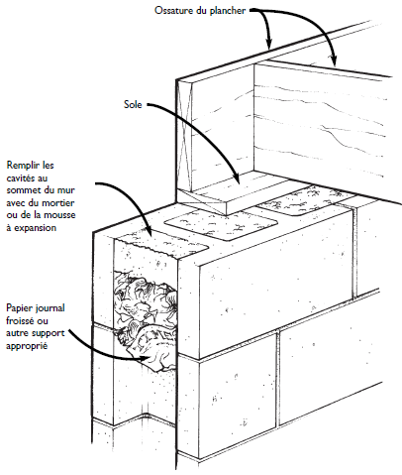
Le radon dans le CNB 1995/2005
Partie 9 – Protection de base – CNB 2005
  Maçonnerie creuse étanche à l’air
Illustration tirée de : Le radon : guide à l’usage des propriétaires canadiens (SCHL – 2007)
Notes:
Méthode d’étanchéisation à l’air de la maçonnerie creuse

Slide 23
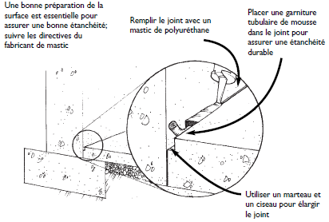
Le radon dans le CNB 1995/2005
Partie 9 – Protection de base – CNB 2005
  Sceller le pourtour de la dalle
Illustration tirée de : Le radon : guide à l’usage des propriétaires canadiens (SCHL – 2007)
Notes:
et méthode d’étanchéisation du pourtour de la dalle.
Toutes ces exigences étaient déjà requises et le sont encore. Elles ont seulement été déplacées ailleurs dans la partie 9.

Slide 24
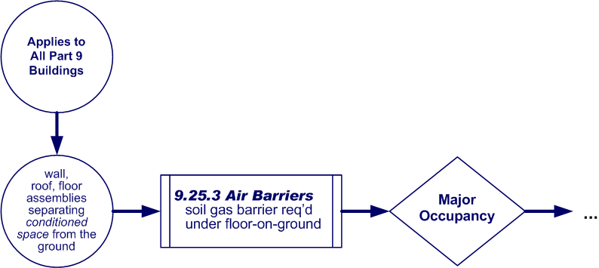
Modifications au CNB
Partie 9 – Domaine d’application – CNB 2010
  Assurer la protection contre les gaz souterrains
S’applique à
tous les
bâtiments visés
par la partie 9
murs, toits
et planchers
séparant un
espace
climatisé du
sol
9.25.3. Pare-air
une membrane de protection
contre l’infiltration des gaz
souterrains est requise sous
les planchers sur sol
Usage
principal
Notes:
Pour expliquer les modifications de 2010 dans leur contexte, j’utiliserai un organigramme de décision.
Notez pour commencer que l’ensemble des exigences s’applique à tous les bâtiments faisant l’objet de la partie 9.
Elles visent la protection contre tous les gaz souterrains – pas seulement le radon – et portent sur la construction des murs, des toits et des planchers qui séparent les espaces climatisés du sol.
Ces exigences se trouvent dans la section de la partie 9 qui porte sur les systèmes d’étanchéité à l’air, soit la section 9.25.
Une des exigences clés est qu’un pare-air contre l’infiltration de gaz souterrains fait de polyéthylène résistant est requis dans tous les bâtiments visés par la partie 9.
À partir de ce point, toutes les exigences sont :
spécifiques au radon
et sont tributaires de l’usage – ce qui signifie que les habitations et les usages non résidentiels sont traités séparément.

Slide 25
Modifications au CNB
Partie 9 – Protection de base – CNB 2010
S’applique à toutes les maisons et à tous les petits bâtiments :
  Les exigences relatives aux pare-air ont été déplacées de la section 9.13. à la section 9.25.
    Pour les murs au-dessus du niveau du sol
    Une membrane de protection contre l’infiltration de gaz souterrains
    en polyéthylène est requise sous la dalle
    Le pourtour de la dalle est scellé au système d’étanchéité à l’air du mur
    Toutes les pénétrations (tuyaux, principalement) sont étanchéisées
  Les couvercles de puisard doivent être étanches à l’air (9.14.)
  Exigences uniformes pour le revêtement du sol (9.18.)
  L’exemption relative au remblai sous la dalle a été supprimée (9.16.)
Notes:
Nous aborderons maintenant un peu plus en détail certaines des modifications apportées à la protection de base.
Les exigences relatives au pare-air sont déplacées vers une section plus pertinente.
Une membrane de protection contre l’infiltration de gaz souterrains en polyéthylène n’est plus facultative et est maintenant requise sous les dalles pour tous les bâtiments.
Les couvercles de puisard doivent maintenant être étanches à l’air.
Les exigences relatives au revêtement du sol sont plus uniformes.
L’exemption relative au remblai sous la dalle a été supprimée parce qu’elle était erronée.

Slide 26
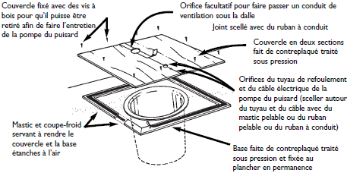
Modifications au CNB
Partie 9 – Protection de base – CNB 2010
  Couvercles de puisard étanches à l’air
Illustration tirée de : Le radon : guide à l’intention des propriétaires canadiens (SCHL – 2007)
Notes:
Voici une figure qui illustre la méthode d’étanchéisation à l’air des couvercles de puisard.

Slide 27
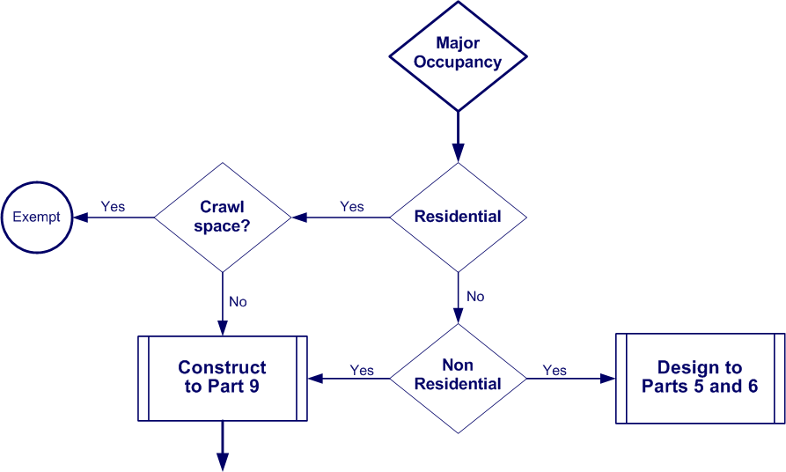
Modifications au CNB
Partie 9 – Domaine d’application – CNB 2010
  Protection contre le radon
Usage
principal
Oui
Vide
sanitaire?
Oui
Exempté
Résidentiel
Non
Non
Construction
conforme à la
partie 9
Non
résidentiel
Conception
conforme aux
parties 5 et 6
Oui
Oui
Notes:
Au dernier organigramme, nous avons dit que toutes les exigences spécifiques au radon sont déterminées en fonction de l’usage principal
Habitation
Bâtiment à usage résidentiel
Vide sanitaire?
La plupart des bâtiments comportant un vide sanitaire sont exemptés des exigences relatives au radon
les vides sanitaires non chauffés sont exemptés parce qu’ils ne séparent pas un espace climatisé du sol
les vides sanitaires chauffés sont seulement exemptés s’ils n’incluent pas un plancher en béton sur sol et qu’ils demeurent accessibles en vue de l’installation future d’un système d’atténuation du radon
Les bâtiments sans vide sanitaire doivent être construits conformément aux exigences contenues dans le reste de cette section de la partie 9
Pour les bâtiments à usage non résidentiel
Pour les bâtiments à usage non résidentiel, un constructeur peut construire conformément à la partie 9 ou concevoir conformément aux parties 5 et 6.
Une exception existe pour les bâtiments non résidentiels occupés pendant quelques heures par jour seulement.
Santé Canada a établi la directive relative au radon pour les bâtiments occupés par des personnes pendant plus de 4 heures par jour.
Cette exception à la partie 9 permet une certaine souplesse pour les bâtiments occupés pendant moins de 4 heures.

Slide 28
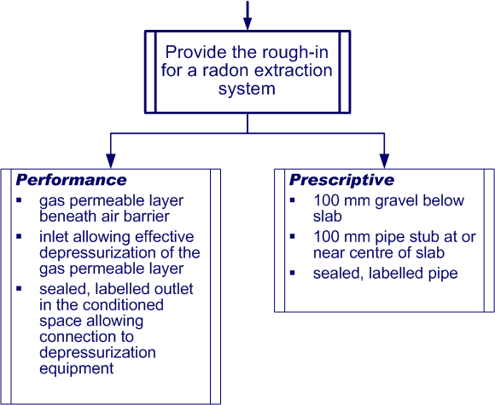
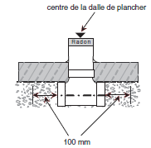
Modifications au CNB
Partie 9 – Mise en place des moyens – CNB 2010
Mise en place des
moyens en vue d’un
système d’extraction
du radon
couche perméable aux
gaz sous le pare-air
100 mm de gravier sous
la dalle
prise d’air permettant une
dépressurisation efficace de
la couche perméable aux gaz
bout de tuyau de 100 mm
au centre ou près du centre
de la dalle
sortie d’air scellée et
étiquetée, dans l’espace
climatisé, permettant le
raccordement à
l’équipement de
dépressurisation
tuyau scellé et étiqueté
Notes:
Retournons aux dispositions de la partie 9 qui exigent la mise en place de moyens en vue d’un système d’extraction du radon.
Il existe deux ensemble d’exigences :
1. un ensemble d’exigences prescriptives;
2. un ensemble d’exigences fondées sur la performance.
Le constructeur peut appliquer les exigences prescriptives ou les exigences de performance.
Les exigences prescriptives requièrent une couche de 100 mm de gravier sous la dalle et un bout de tuyau de 100 mm de diamètre placé au centre ou près du centre de la dalle, et qui doit être scellé et étiqueté.
L’illustration à droite montre une possibilité de montage.
La méthode de performance permet un peu plus de souplesse quant à la façon dont le bâtiment peut être conçu et construit en vue de l’atténuation future du radon.
Les exigences de performance requièrent :
une couche perméable aux gaz sous le pare-air – cette couche pourrait être une membrane à surface alvéolée ou un réseau de tuyaux de drainage
une prise d’air – raccordée à la couche perméable aux gaz qui permet une dépressurisation efficace de cette couche – une sorte de tuyau ou de conduit est probablement la meilleure solution ici aussi.
La méthode de performance requiert également, comme la méthode prescriptive,
une sortie d’air scellée et étiquetée, dans l’espace d’habitation, qui permet un raccordement futur à l’équipement de ventilation.

Slide 29
Le radon dans le CNB 1995/2005
Partie 9 – Dispositions spécifiques – CNB 2005
  Exemption
    Lorsqu’il peut être démontré que le radon n’est pas un problème
  Article 9.13.4.6. Dépressurisation sous le plancher
  – une option pour les logements seulement
    Couche de matériau granulaire sous la dalle
    Tuyau muni d’un couvercle et étiqueté
    Extrémité inférieure située près du centre de la dalle
    Extrémité supérieure prête pour le système actif
    Essais requis
    Activation du système requise en cas de dépassement de la limite
Membrane en polyéthylène sous la dalle
– une option pour les logements
– requise pour tous les autres bâtiments
Notes:
Examinons encore une fois les modifications apportées à la partie 9.
Dans le CNB 2005 :
Une exemption était basée sur la démonstration du fait que le radon ne constituait pas un problème à un endroit donné.
La dépressurisation sous le plancher était une option pour les logements seulement.
Les exigences requises étaient les suivantes :
couche de matériau granulaire sous la dalle;
Tuyau muni d’un couvercle et étiqueté;
extrémité inférieure située près du centre de la dalle;
extrémité supérieure prête pour le système actif;
essais requis;
activation du système requise en cas de dépassement de la limite;
membrane en polyéthylène sous la dalle requise pour tous les bâtiments pour lesquels l’exemption n’avait pas été appliquée ou qui n’utilisaient pas le système de dépressurisation sous le plancher.

Slide 30
Modifications au CNB
Partie 9 – Dispositions spécifiques – CNB 2010
  Exemption
    Lorsqu’il peut être démontré que le radon n’est pas un problème
  Article 9.13.4.6. Dépressurisation sous le plancher
  – une option pour les logements seulement
    Couche de matériau granulaire sous la dalle
    Tuyau muni d’un couvercle et étiqueté
    Extrémité inférieure située près du centre de la dalle
    Extrémité supérieure prête pour le système actif
    Essais requis
    Activation du système requise en cas de dépassement de la limite
Membrane en polyéthylène sous la dalle
– une option pour les logements
– requise pour tous les autres bâtiments
Notes:
Pour résumer, les modifications apportées aux exigences spécifiques de la partie 9 :
éliminent l’exemption parce qu’une telle démonstration est très difficile – sinon impossible – à faire, en particulier avant la construction;
rendent obligatoire le système de base pour la dépressurisation sous le plancher;
suppriment les essais de détection du radon;
suppriment les exigences d’activation du système en cas de dépassement de la limite.

Slide 31
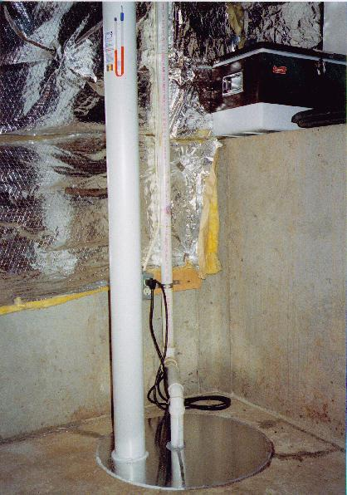
Modifications au CNB
Partie 9 – Dispositions spécifiques – CNB 2010
  Exemption
    Vides sanitaires non chauffés
    Vides sanitaires sans dalle chauffés et accessibles
  Mise en place des moyens pour un système
  de dépressurisation sous le plancher
    Réputée être conforme à la solution prescriptive
      Couche de matériau granulaire sous la dalle
      Tuyau muni d’un couvercle et étiqueté
      Extrémité inférieure située près du centre de la dalle
      Extrémité supérieure prête pour le système actif
    Solution de performance
      Peut être utilisée pour les dalles structurales, et les systèmes de radon et les remblais novateurs
Notes:
En 2010, les dispositions spécifiques à la partie 9 sont les suivantes :
Les vides sanitaires non chauffés sont exemptés, ainsi que les vides sanitaires sans dalle qui sont chauffés et accessibles.
Les exigences introduisent une solution de performance qui peut être utilisée dans des cas autrement difficiles à traiter, par exemple sous des dalles structurales ou pour des systèmes de radon et des remblais novateurs.

Slide 32
Modifications au CNB
Autres modifications à la partie 9 (radon) – CNB 2010
  Diverses notes d'annexes mises à jour
  Protection contre la dépressurisation
    Suppression du radon en tant que déclencheur en ce qui a trait
    aux exigences d’air de compensation
    Les ventilateurs de radon sont exclus des dispositifs d’extraction
  Risque de gel des fondations
    Déplacé du CNB à l’annexe
Notes:
En ce qui a trait aux modifications de 2010 apportées à la partie 9 :
diverses note d'annexes ont été mises à jour;
le radon n’est plus considéré comme un déclencheur en ce qui a trait aux exigences d’air de compensation;
et un paragraphe qui exigeait la prise en considération du risque de gel des fondations au moment de l’installation de systèmes de dépressurisation a été déplacé du corps du CNB à une note d'annexe.

Slide 33
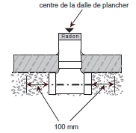
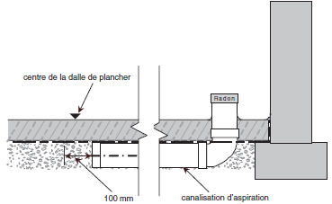
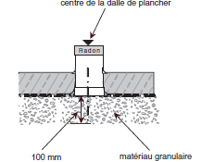
Modifications au Code
Autres modifications à la Partie 9 (radon) – CNB 2010
  Nouvelles notes d'annexe et illustrations
Notes:
Voici certaines des illustrations incluses dans les nouvelles notes d'annexe.
Les figures montrent différentes solutions acceptables pour l’ouverture d’aspiration.

Slide 34
Résumé
Le radon est un risque pour la santé
  Santé Canada détermine ce risque
Les bâtiments fonctionnent comme un système
  Protection de base (gaz souterrains)
  Dispositions spécifiques (radon)
Exigences du CNB
  Pour les maisons et les petits bâtiments
  Pour les grands bâtiments
Le CNB s’applique aux nouvelles constructions seulement
La SCHL, SC et l’EPA fournissent une orientation pour les bâtiments existants
Des solutions efficaces sont disponibles
Notes:
Voici un résumé de la matière vue au cours de cette présentation.
Santé Canada a déterminé que le radon constituait un risque pour la santé et a établi la concentration acceptable.
On s’attaque au problème du radon en considérant les bâtiments comme un système du point de vue de la protection de base contre les gaz souterrains et du point de vue des exigences spécifiques au radon.
Les exigences/modifications contenues dans le CNB visent maintenant les grands bâtiments tout autant que les maisons et les petits bâtiments.
Il est important de noter que le CNB s’applique seulement aux nouvelles constructions.
La Société canadienne d’hypothèques et de logement, Santé Canada et l’Environmental Protection Agency fournissent toutefois une orientation pour les bâtiments existants.
Par dessous tout, il convient de se rappeler que des solutions efficaces sont disponibles pour faire face au problème du radon et que les exigences du CNB facilitent l’intégration future de systèmes d’extraction du radon.

Slide 35
Pour en savoir davantage sur le radon…
Guide de la SCHL
http://www.cmhc-schl.gc.ca/odpub/pdf/61328.pdf
Santé Canada – Santé de l’environnement et du milieu de travail http://www.hc-sc.gc.ca/ewh-semt/radiation/radon/index-fra.php
U.S. Environmental Protection Agency
http://www.epa.gov/radon
Notes:
On trouvera de l’information additionnelle sur le radon sur le site web de la Société canadienne d’hypothèques et de logement, de Santé Canada et de l’US Environmental Protection Agency.

Slide 36
www.codesnationaux.ca
Des questions?
Veuillez communiquer avec codes@cnrc-nrc.gc.ca
Merci!

